Slide 1
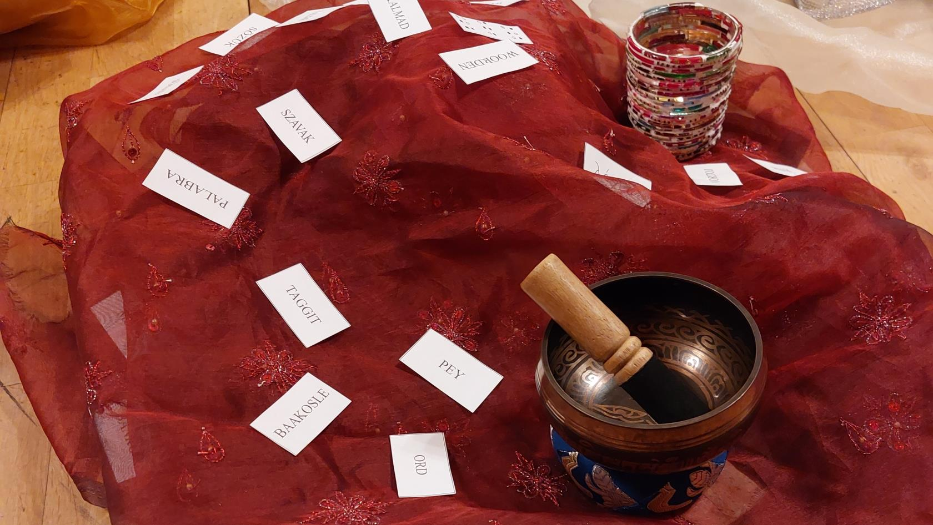
Bibliodrama i Falun hösten 2024
Tisdagar kl 18-21
Kristinegatan 11
Tema: Vi möter några av bibelns kvinnor
10/9 Mirjam
8/10 Äktenskapsbryterskan
5/11 Slavflickan
3/12 Maria
I Bibliodrama möter vi den bibliska texten med hela vårt jag. Vi upptäcker och upplever texten med kropp och själ, med hjärta och förstånd. Vi låter bibeltexten inspirera oss att på olika sätt utforska hur den berör våra liv. Ingen förkunskap behövs. Ingen kostnad. Ta med eget fika. Anmälan, senast två dagar innan (senast söndag 12.00)
till Susanne Dahlgren, Diplomerad Bibliodramaledare
tel. 023-70 20 53
eller susanne.dahlgren@svenskakyrkan.se

